Slide 1
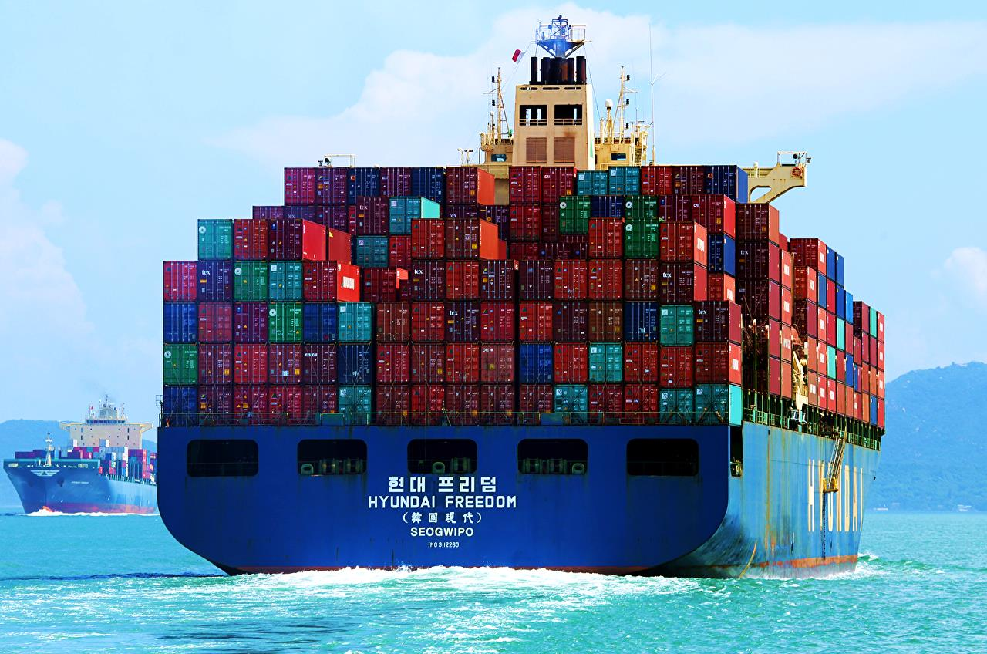
Trabajo Práctico:
Buques Portacontenedores
• Profesora: Ardura Miriam Viviana
• Integrantes:
Amor Nicolás
Brotons Tamara
Levy Martin
Quintana Belen

Slide 2
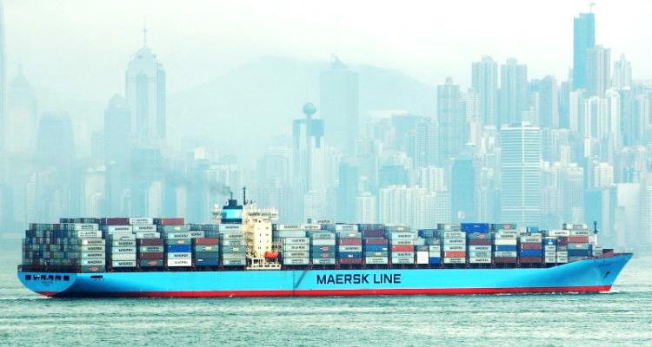
• ¿Qué es un Buque Portacontenedores?
Los portacontenedores son buques (sistema integrado, complejo que combina varios subsistemas) encargados del transporte en masa de mercancías en contenedores intermodales estandarizados (normalmente 20 o 40 pies) en una técnica llamada containerizacion.
El buque portacontenedores es la evolución del buque de carga general.
La capacidad de transporte de un buque portacontenedores se mide en TEUs (Twenty-foot Equivalent Unit), es decir el equivalente a la cantidad de contenedores de 20 pies que el buque podría transportar.
• Condiciones que debe satisfacer un buque:
Flotabilidad,
Solidez o resistencia,
Velocidad
Estabilidad, y Facilidad de Gobierno
Además, es como una persona física, tiene un nombre que lo distingue, una patria, un domicilio, y un numero de identidad.

Slide 3
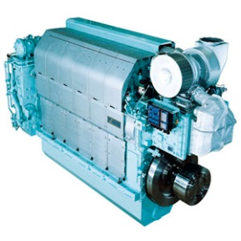
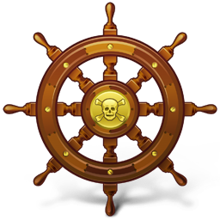
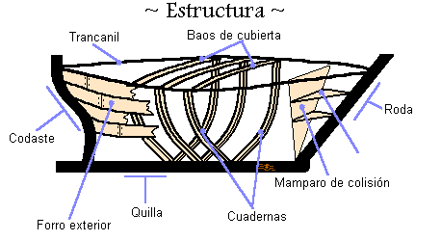
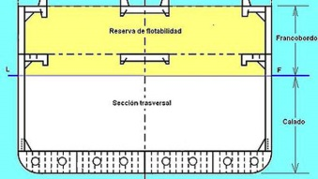
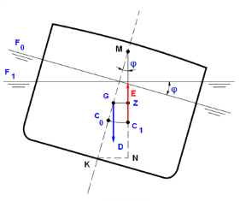
Solidez | Flotabilidad | Estabilidad | Velocidad | Facilidad de Gobierno
Exige estructura del casco robusta para resistir los esfuerzos a los que el buque se ve sometido (estados de la mar y pesos que transporta) | Permite al buque mantenerse a flote a pesar de que algunas de sus partes pudiesen inundarse. | Da a lugar a que vuelva a su posición de equilibrio por si mismo, cuando ha sido desplazado de ella por un agente externo. | Es función de las formas del buque y de la potencia del propulsor que posee. | Característica requerida en razón de la necesidad de movimiento del buque en todas las direcciones.

Slide 4
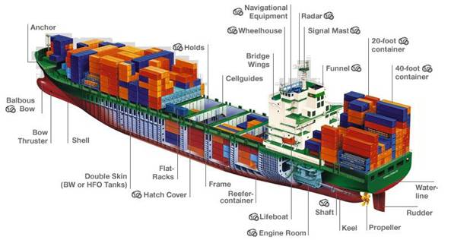
Partes de un buque portacontenedor:

Slide 5
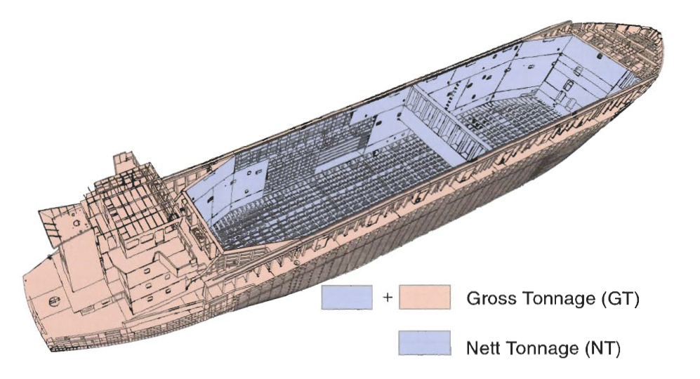
Dimensiones principales:
• Desplazamiento
• Peso en rosca (light weight)
• Peso muerto (dead weight)
• Arqueo brutoTRB (gross tonnage GT)
• Arqueo netoTRN (net tonnage NT)

Slide 6
Dimensiones principales:
• Eslora: 399metros
• Manga: 59 metros
• Calado: 14,5 metros
• Puntal a la cubierta principal: 30,3 metros
• Puntal máximo: 73 metros
• Maquinaria: Dos motores MAN-B&W 8S80ME-C 9.2 de 29.680 kW cada uno
• Propulsión: Dos ejes con una hélice de paso fijo cada uno de 4 palas y 9,8 metros de diámetro
• Peso Muerto: 194.153 DWT
• Desplazamiento: 55.000 toneladas (vacío)
• Capacidad: 18.270 TEU
• Velocidad de crucero: 19 nudos
• Velocidad máxima: 23 nudos
• Tripulación: 19 personas (habilitado para 34 personas a bordo)

Slide 7
• Autonomía: Es la distancia en millas que puede navegar el buque a una velocidad
dada, haciéndose a la mar con el máximo consumo de combustible.
• Velocidad: Es el espacio recorrido en la unidad de tiempo.
La velocidad en los buques se mide en millas/hora (1 milla = 1.852 metros) o en
nudos. 1 Km. / h = 0,54 Nudos
Se llama velocidad económica a aquélla cuyo consumo de combustible por milla
navegada es mínimo. Slow steaming.
• Potencia en maquinas marinas: Capacidad de trabajo en unidad de tiempo de los propulsores de buque.
- Propulsores
- Motor Diesel en BHP (break horse power)
- Turbinas en SHP (shaft horse power)
1HP=0,746 Kw

Slide 8
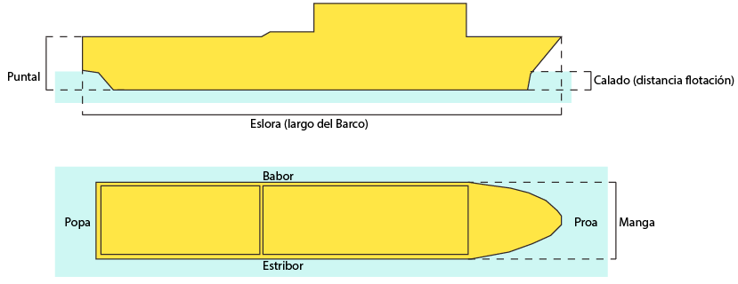
El portacontenedores cuenta con dos partes fundamentales: la proa que es la parte delantera de la embarcación y la popa que es la parte posterior de la misma. Poseen además eslora, la cual es la longitud total de barco medida entre sus extremos de proa y popa; la manga que es el ancho del buque; el calado el cual es el nivel de profundidad que tiene buque y puntal es la altura del buque o distancia vertical en desde la cara inferior del casco en su intersección con la quilla y la línea de cubierta principal.

Slide 9
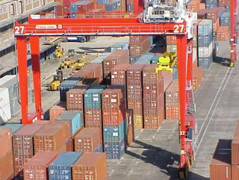
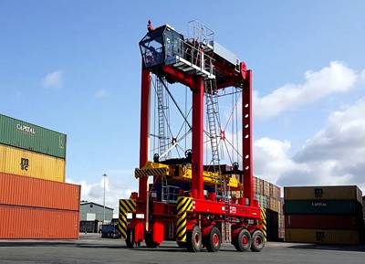
GRÚA TRANSTAINER
STRADDLE CARRIER

Slide 10
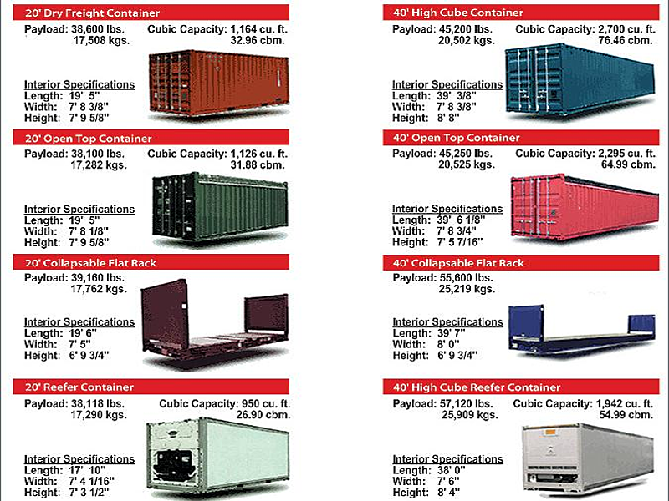
TIPOS DE CONTENEDORES:

Slide 11
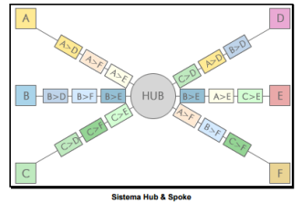
Las naves tienen que tener diferentes características dependiendo de los puertos que navegarán y las funciones que estos tengan en las rutas marítimas para optimizar los recursos económicos y tiempo.
Se clasifican en tres puertos:
• El primero es Puerto Hub, el cual se especializa en la redistribución de la carga, es decir, la carga llega al puerto y posteriormente se embarca en naves más pequeñas para poder llegar a su destino final. Estos puertos están cercanos a grandes hinterland conectando grandes centros de producción.
• El segundo es el Puerto Feeder; de alimentación para los puertos Hub, conectando pequeños puertos de la región mediante cabotaje, tránsito y transbordo.
• Finalmente el Puerto Gateway para realizar cabotaje pero también está cercano a una zona de hinterland creando grandes volúmenes de carga.

Slide 12
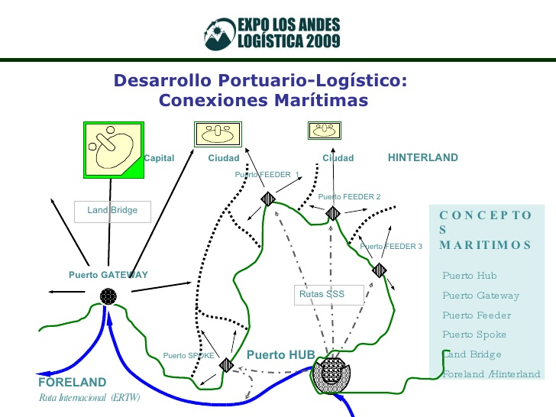

Slide 13
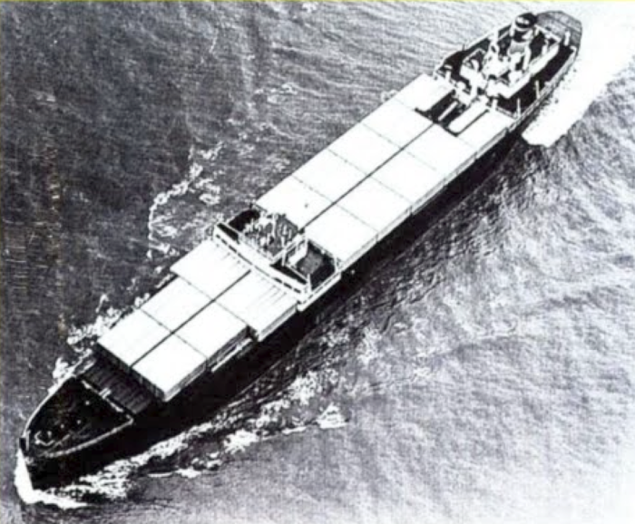
Origenes:
Los orígenes de los contenedores hay que buscarlos en Estados Unidos en la década de los cincuenta del siglo XX. Malcom McLean pensó en por qué no cargar directamente el camión en el buque para ahorrar tiempo. A partir de esa idea desarrolló una caja metálica que poder transportar en el remolque de su tráiler y equipada en sus esquinas con dispositivos de izado para las grúas de los muelles y los buques. De esta manera las mercancías viajarían “puerta a puerta” desde el remitente hasta el destinatario protegidas en un entorno cerrado y su carga y descarga serían mucho más fáciles.
McLean fundó la compañía Sea Land (en la actualidad perteneciente a la empresa Maersk), compró dos petroleros, y con la ayuda del ingeniero Charles Tushing, que ideó los detalles técnicos para el izado y deposito de los contenedores en los buques, rediseñó los buques para el transporte de esas cajas metálicas, llamadas contenedores. Su primer barco, el Ideal X, transportó 58 contenedores en 1956 de New Jersey a Houston en seis días.

Slide 14
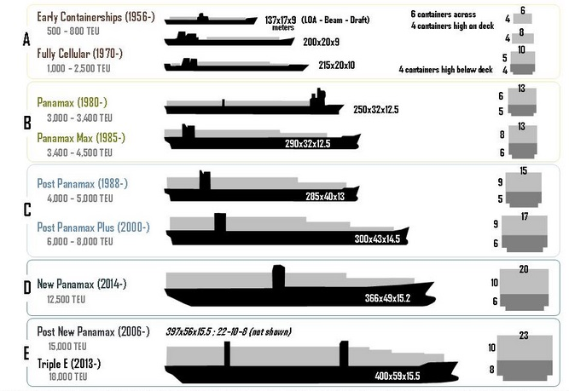
Generaciones de buques portacontenedores:

Slide 15


FUERTE CRECIMIENTO DEL TAMAÑO DE LOS BUQUES
GIGANTISMO NAVAL
DISMINUCIÓN DE COSTOS Y AUMENTO DEL VOLUMEN DE MERCANCÍA TRANSPORTADA
ECONOMÍAS DE ESCALA

Slide 16
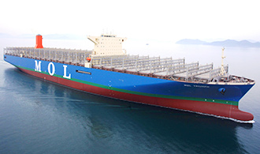
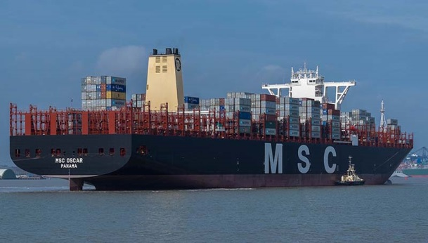
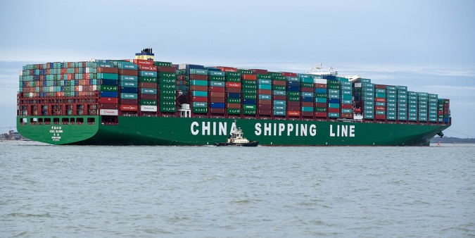
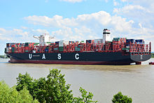
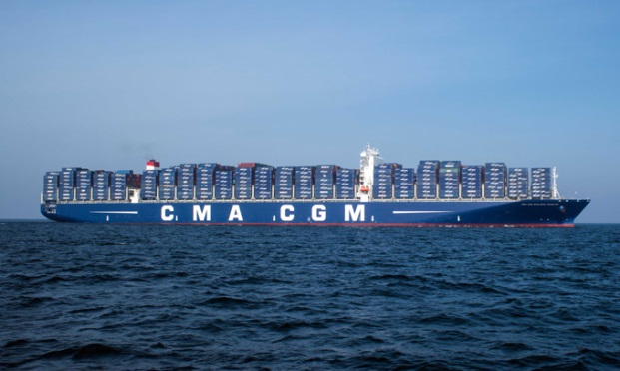
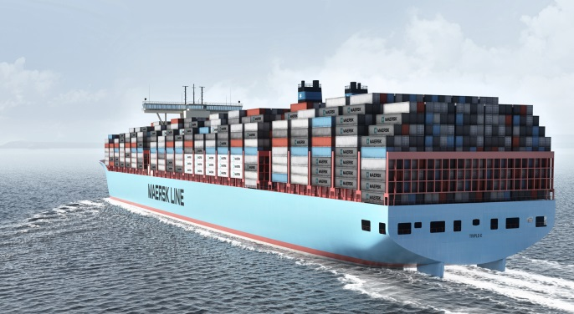
Los 9 buques portacontenedores más grandes del mundo:
CLASE TRIUMPH
CLASE GLOBE DE CSCL
CLASE OLYMPIC DE MSC
CLASE A19 DE LA UASC
CLASE TRIPLE E DE MAERSK
CLASE EXPLORER DE CMA CGM

Slide 17
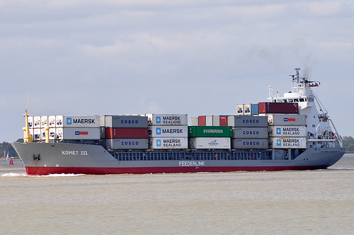
Clasificación según la ruta realizada:
Buque Feeder: El término Feeder proviene del inglés y significa literalmente “alimentador”. Esto es, un buque que “alimenta” los puertos Hub donde escalan buques transoceánicos y oceánicos. Es por esto que estos buques van desde los pocos centenares de
TEUs hasta los 3.000/4.000 TEUs.

Slide 18
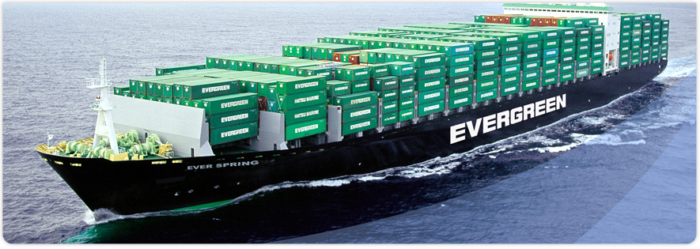
Buque Oceánico: realiza tráficos de media larga distancia sin llegar a circunvalaciones.
Los portacontenedores con capacidades entre los 4.000 y los 8.000 TEUs son bien considerados para este tipo de rutas. A menudo este tipo de buques también son utilizados en rutas transoceánicas.

Slide 19
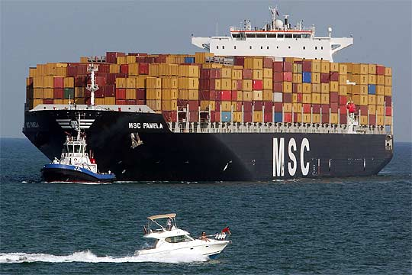
Buque Transoceánico: son los más grandes llegando a los 18.000 TEU. Para que su explotación resulte beneficiosa hay que minimizar las escalas, llegando a hacer 2 o 3 en una circunvalación. Aproximadamente tienen que descargar entre el 50-60% de su carga total para que una escala resulte rentable.

Slide 20
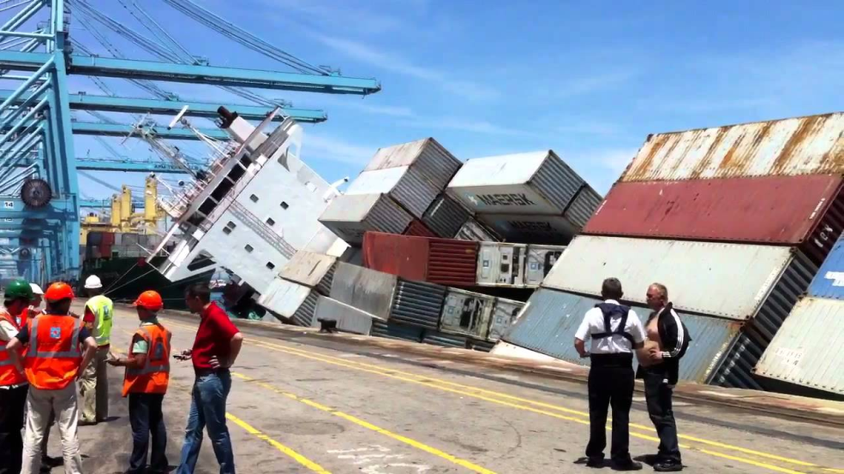
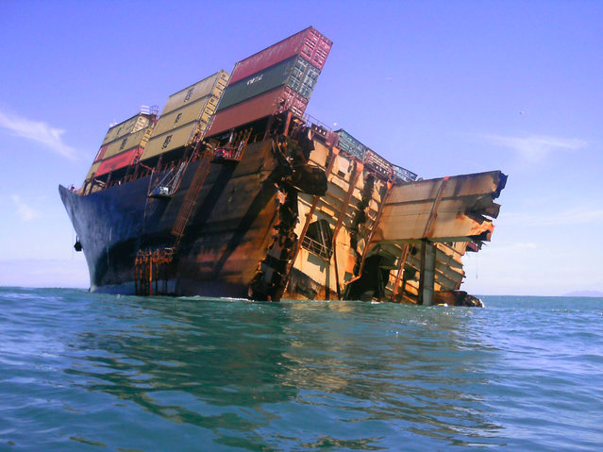
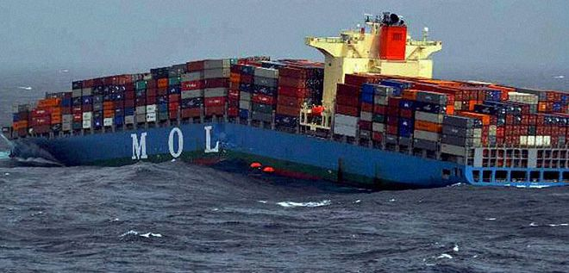
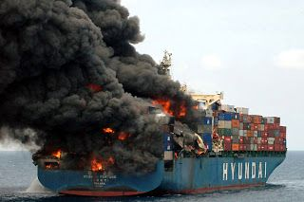
ACCIDENTES:

Slide 21
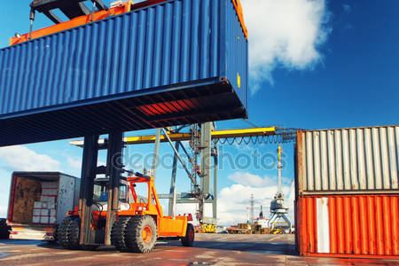
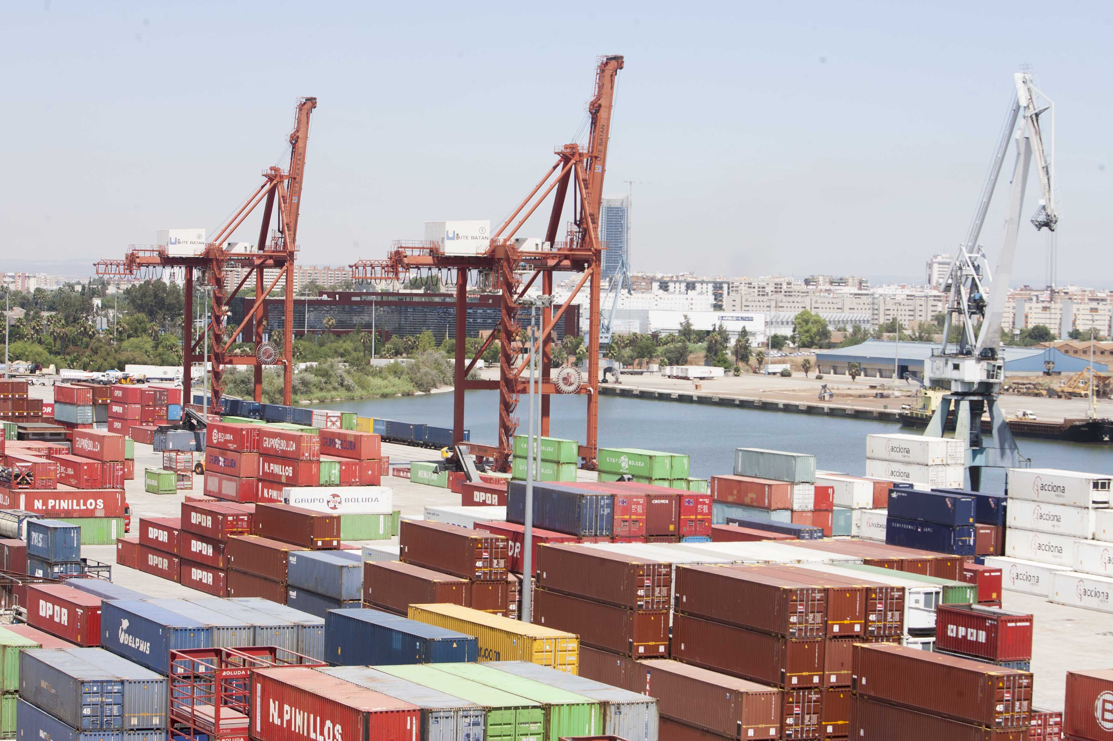
Procedimiento de carga y descarga

